Slide 1
ورود به فهرست فصل سوم
شیمی

Slide 2
تئوری اتمی دالتون مدل های اتمی عدد های اتمی و جرمی نماد های شیمیایی فرمول شیمیایی ایزوتوپ ها مفهوم یون انرژی هسته ای و واکنش های هسته ای
منو
فرمول شیمایی

Slide 3
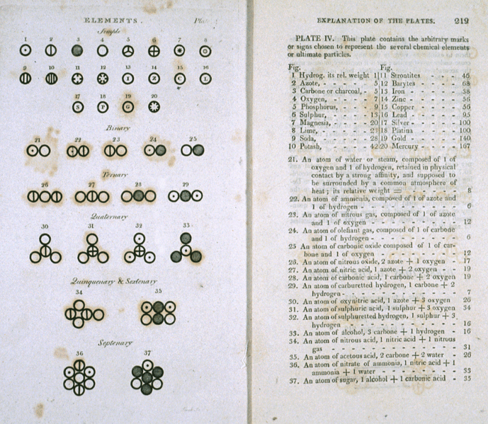
طراحی‌های مختلف دالتون از اتم

Slide 4
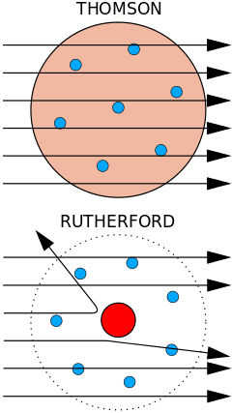
تئوری اتمی دالتون
تمام مواد از اتم ساخته شده اند . اتم ها ذراتی تجزیه ناپذیرند که نمی توان آن ها را بوجود آورد یا از میان برد.
اتم های یک عنصر را نمی توان به یکدیگر یا به اتم های عنصر دیگر تبدیل نمود.
اتم های یک عنصر از هر نظر کاملا مشابه اند ولی اتم های عنصر های مختلف از نظر جرم وحجم با یکدیگر متفاوت اند.
اتم های مختلف می توانند با نسبت های خاصی با یکدیگر ترکیب شوند . این بند تئوری اتمی دالتون بیانگر یکی از قوانین مهم علم شیمی به نام قانون نسبت های معین میباشد.طبق این قانون مواد مختلف در طی واکنش های شیمیایی با نسبت های ثابتی با هم واکنش میدهند.
تئوری اتمی دالتون
مدل های اتمی
عدد های اتمی و جرمی
ایزوتوپ ها
مفهوم یون
انرژی هسته ای
فرمول شیمایی

Slide 5
به نظر دالتون اتم ها کروی شکل اند و شبیه گوی ها تو پر وساچمه مانند میباشند که فاقد ساختار درونی اند.
تئوری اتمی دالتون
مدل های اتمی
عدد های اتمی و جرمی
ایزوتوپ ها
مفهوم یون
انرژی هسته ای
فرمول شیمایی

Slide 6
مدل های اتمی
مدل اتمی تامسون
مدل اتمی بور
مدل اتمی لایه ای (ابر الکترونی یا اوربیتالی)
مدل اتمی رادرفور
تئوری اتمی دالتون
مدل های اتمی
عدد های اتمی و جرمی
ایزوتوپ ها
مفهوم یون
انرژی هسته ای
فرمول شیمایی

Slide 7
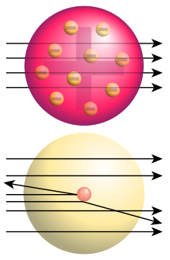
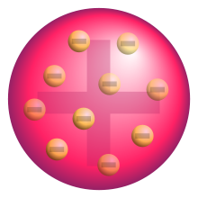
مدل اتمی تامسون
مدل اتمی تامسون را مدل کیک کشمشی می نامیدند زیرا الکترون ها مثل کشمش های یک کیک کشمشی در خمیر کیک یا خمیر مثبت پراکنده شده اند.
تامسون معتقد بود که اتمها خنثی اند زیرا تعداد الکترون ها با پروتون ها برابر است.
تئوری اتمی دالتون
مدل های اتمی
عدد های اتمی و جرمی
ایزوتوپ ها
مفهوم یون
انرژی هسته ای
فرمول شیمایی
مدل اتمی رادرفورد در مقایسه با مدل تامسون

Slide 8
مدل اتمی بور
مدل منظومه ی شمسی یا سیاره ای
نیلز بور پس از ارائه مدل رادرفور مدل خود را ارائه داد .
الکترون ها در این مدل در مدار های خاص با فواصل خاصی و مشخصی به دور خورشید در گردش اند.
به نظر بور الکترون هایی که در فواصل مختلفی در حال گردش به دور هسته می باشند انرژی های متفاوتی دارند.
تئوری اتمی دالتون
مدل های اتمی
عدد های اتمی و جرمی
ایزوتوپ ها
مفهوم یون
انرژی هسته ای
فرمول شیمایی

Slide 9
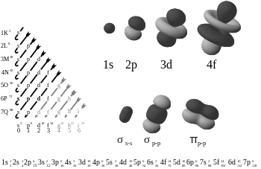
مدل لایه ای یا اوربیتالی
این مدل کامل ترین مدل ارائه شده توسط دانشمندان می باشد که به آن مدل کوانتومی نیز میگویند.
حرکت الکترون ها در اطراف هسته را در فضایی ابر مانند در نظر میگیرد که این فضا را اوربیتال مینامند.
از آن جا که ترسی این مدل کمی سخت است کماکان از مدل بور استفاده میشود.
حداکثر تعداد لایه های الکترونی اطراف اتم 7 عدد می باشد.
حداکثر تعداد الکترونی که میتواند در هر مدار بگیرد از رابطه ی 2$n^{2}$بدست می آید.
تئوری اتمی دالتون
مدل های اتمی
عدد های اتمی و جرمی
ایزوتوپ ها
مفهوم یون
انرژی هسته ای
فرمول شیمایی

Slide 10
آرایش الکترونی
نحوه ی قرار گیری الکترون ها در سطوح انرژی مختلف اطراف هسته را آرایش الکترونی می نامند.
به طور کلی نحوه ی قرار گیری و پر شدن لایه های اطراف هسته به ترتیب افزایش سطح میباشد.لایه ی آخر اتم حداکثر می تواند 8 الکترون داشته باشد.
به همین دلیل با پر شدن 8 الکترون لایه ی سوم یعدی به لایه ی چهارمی میرود.
مثال:
آرگون
8(8(2
تئوری اتمی دالتون
مدل های اتمی
عدد های اتمی و جرمی
ایزوتوپ ها
مفهوم یون
انرژی هسته ای
فرمول شیمایی

Slide 11
عدد اتمی و جرمی
عدد اتمی
مجموع تعداد پروتون های یک اتم را عدد اتمی میگویند.
امروزه اتم های عناصر مختلف بر اساس عدد اتمی در جدول تناوبی قرار میگیرند.
عدد جرمی
مجموع تعداد پروتون ها و نوترون های یک اتم را عدد جرمی میگویند.
تمام اتم ها دارای یک عدد اتمی یکسانی اند ولی عدد جرمی ممکن است تغییر کند.
لازم به ذکر است که برای سهولت نمایش به طور قرار دادی عدد اتمی در گوشه ی سمت چپ پایین نماد شیمیایی اتم و عدد جرمی در گوشه ی سمت چپ بالای نماد شیمیایی عنصر نوشته میشود.
تئوری اتمی دالتون
مدل های اتمی
عدد های اتمی و جرمی
ایزوتوپ ها
مفهوم یون
انرژی هسته ای
فرمول شیمایی

Slide 12
فرمول شیمیایی
فرمول شیمیایی عبارتی است که از کنار هم قرار گرفتن نماد شیمیایی عنصر های سازنده یک ماده بوجود آمده و با کمک آن میتوان نوع عنصر های سازنده ی آن ترکیب و تعداد اتم های به کار رفته از آن عنصر در ماده ی مورد نظر را تشخیص داد.
مثال:
H2oآب دو اتم هیدروژن ویک اتم اکسیژن
تئوری اتمی دالتون
مدل های اتمی
عدد های اتمی و جرمی
ایزوتوپ ها
مفهوم یون
انرژی هسته ای
فرمول شیمایی

Slide 13
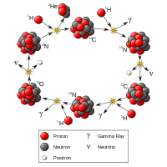
ایزوتوپ ها
ایزوتوپ‌ها اتمهای یک نوع عنصر هستند که عدد اتمی یکسان و عدد جرمی متفاوتی دارند. عدد اتمی بیانگر تعداد پروتونهای هسته اتم است. بنابراین ایزوتوپ‌های یک عنصر، تعداد پروتون‌های مساوی دارند. اختلاف در جرم اتمی ایزوتوپ‌ها از اختلاف تعداد نوترونهای موجود در هسته آنها ناشی می‌شود.
برای نشان دادن ایزوتوپ‌های یک عنصر، ابتدا نام آن عنصر، سپس یک خط فاصله (-) و در آخر جرم اتمی آن ایزوتوپ نوشته می‌شود. مثلاً هیدروژن دارای سه ایزوتوپ هیدروژن-۱ (پروتیوم)، هیدروژن-۲ (دوتریوم) و هیدروژن-۳ (تریتیوم) است که هسته آنها به ترتیب حاوی ۰، ۱ و ۲ نوترون است. یا ایزوتوپ اورانیوم ۲۳۵ را به صورت U-۲۳۵ نمایش می‌دهند. روش دیگر، نوشتن جرم اتمی ایزوتوپ در قسمت بالا و سمت چپ نماد شیمیایی عنصر است مانند ^{۲۳۵}U که برای نمایش همان ایزوتوپ اورانیوم ۲۳۵ است.
از آنجا که ایزوتوپ‌های یک عنصر ساختار الکترونی مشابهی دارند، بنابراین ویژگی‌های شیمیایی آنها نیز یکسان است، اما ویژگی‌های هسته‌ای آنها متفاوت است. اگر نسبت تعداد نوترون‌های موجود در یک ایزوتوپ به پروتون‌های آن خیلی کم یا خیلی زیاد باشد، هسته تمایل به متلاشی شدن پیدا می‌کند.
در فارسی واژه‌های «همجا» و «هم‌مکان» در برابر واژه ایزوتوپ پیشنهاد شده است.
تئوری اتمی دالتون
مدل های اتمی
عدد های اتمی و جرمی
ایزوتوپ ها
مفهوم یون
انرژی هسته ای
عکس ها
فرمول شیمایی

Slide 14
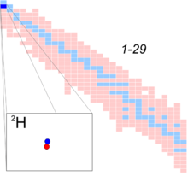
تئوری اتمی دالتون
مدل های اتمی
عدد های اتمی و جرمی
ایزوتوپ ها
مفهوم یون
انرژی هسته ای
نمونه‌ای از جدول ایزوتوپی از عناصر ۱ تا ۲۹. خانه‌های آبی رنگ ایزوتوپ‌های پایدار و خانه‌های صورتی رنگ ناپایدارند. هیدروژن فقط دو ایزوتوپ پایدار دارد.
فرمول شیمایی

Slide 15
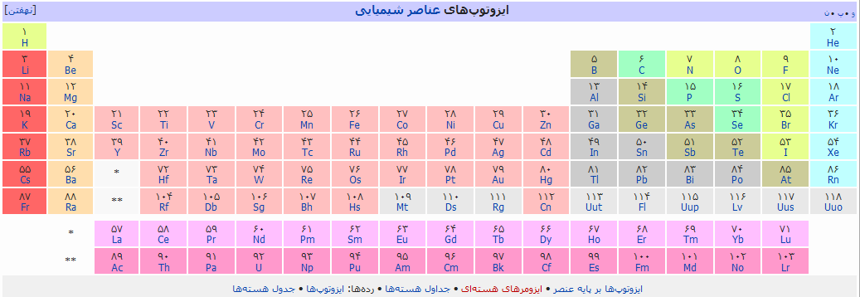
تئوری اتمی دالتون
مدل های اتمی
عدد های اتمی و جرمی
ایزوتوپ ها
مفهوم یون
انرژی هسته ای
فرمول شیمایی

Slide 16
انرژی هسته ای
نیروی هسته‌ای به انگلیسی: یا برهمکنش نوکلئون-نوکلئوننیرویی است که بین دو یا چند نوکلئون اثر می‌کند و باعث چسبیدن پروتون و نوترونها به یکدیگر است که موجب تشکیل هسته اتم می‌گردد.
انرژی ناشی از نیرو انرژی بستگی هسته نام دارد که به خاطر هم‌ارزی جرم-انرژی باعث کاهش جرم هسته اتم نسبت به مجموع جرم تک‌تک اجزای آن می‌شود و این انرژی بنیاد ساخت نیروگاه هسته‌ای، رآکتور هسته‌ای، جنگ‌افزار هسته‌ای و به طور کلی انرژی اتمی است. ^{[۱][۲]}.
این نیرو در فواصل حدود یک فمتومتر(‎۱۰^{-۱۵} متر) بسیار قوی عمل می‌کند اما از فواصل ۲.۵ فمتومتر به سرعت کاهش می‌یابد همچنین در فوصال کمتر ۰.۷ فمتومتر تبدیل به نیروی دافعه می‌گردد و به همین دلیل این نیرو مسئول اندازه فیزیک هسته است. زیرا که اجزای هسته نمی‌توانند بیشتر از آنکه این نیرو اجازه دهد به یکدیگر نزدیک شوند.
نیروی هسته‌ای یکی از صورت‌های یکی از چهار نیروی بنیادی یعنی نیروی هسته‌ای قوی است که باعث چسبیدن کوارکها به یکدیگر می‌شود و میانجی این نیرو گلوئون است.
تئوری اتمی دالتون
مدل های اتمی
عدد های اتمی و جرمی
ایزوتوپ ها
مفهوم یون
انرژی هسته ای
فرمول شیمایی

Slide 17
فیسیون
در این نوع واکنش ، هسته ی هسته ی یک اتم سنگین تر به هسته های سبک تر می شکنند.
فرآیندی است که در آن یک اتم سنگین مانند اورانیوم به دو اتم سبکتر تبدیل می‌شود. وقتی هسته‌ای با عدد اتمی زیاد شکافته شود، بر پایه فرمول اینشتین، مقداری از جرم آن به انرژی تبدیل می‌شود. از این انرژی در تولید برق (در نیروگاه هسته‌ای) یا تخریب (سلاح‌های هسته‌ای) استفاده می‌شود.
برای ایجاد شکافت هسته‌ای نیاز به بمب باران نوترونی است. یعنی نوترونی را که سرعت آن با سرعت نور برابری می‌کند توسط آبهای سنگین کاهش سرعت پیدا کنند تا بعد از ناپایدار شدن هسته اتم، انم نجزیه شود.(در اورانیوم پس از تجزیه عناصر باریم و کریپتون و ۲/۵ عدد نوترون پس داده می‌شود.)
تئوری اتمی دالتون
مدل های اتمی
عدد های اتمی و جرمی
ایزوتوپ ها
مفهوم یون
انرژی هسته ای
فرمول شیمایی

Slide 18
فیسیون
اوتوهان زمانی که قصد داشت از بمباران اورانیوم با نوترون آن را به رادیم تبدیل کند دریافت که به اتم بسیار کوچک‌تری دست یافته‌است. در تمام واکنش هسته‌ای که تا ان زمان شناخته شده بود تنها ذرات کوچک از هسته جدا می‌شدند اما این بار یک تقسیم بزرگ رخ داده بود. لایز میتنر و اوتو فریش دریافتند که فراوردهٔ این بمباران نوترونی باریم است و جرم هر اتم اورانیم هنگام تبدیل شدن به ذرات کوچک‌تر به اندازهٔ یک پنجم جرم یک پروتون کاهش می‌یابد و این جرم مطابق رابطهٔ اینشتین E=mc² به انرژی تبدیل شده‌است. به خاطر شباهت این پدیدهٔ تقسیم هسته با تقسیم سلولی میتنر و فریش آن را شکافت نامیدند. مقالهٔ این یافته در یازدهم فوریه، ۱۹۳۹ در نشریه، نیچر با عنوان «واکنش هسته‌ای نوع جدید» منتشر شد.

Slide 19
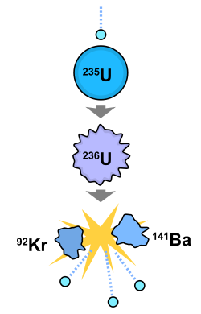
فیسیون
در تصویر اتم اورانیم-۲۳۵ دیده می‌شود که پس از برخورد یک نوترون متلاشی شده و پرتوهای رادیو اکتیو از خود صادر می‌کند. سپس به دو عنصر باریم-۱۴۱ و کریپتون-۹۲ تقسیم شده و به پایداری می‌رسد و در ضمن ۲/۵ عدد نوترون دیگر آزاد می‌کند که هر یک موجب شکافت یک هستهٔ اورانیوم دیگر می‌شوند و این واکنش زنجیره‌ای مرتب ادامه پیدا می‌کند.
توضیح تصویر
تئوری اتمی دالتون
مدل های اتمی
عدد های اتمی و جرمی
ایزوتوپ ها
مفهوم یون
انرژی هسته ای
فرمول شیمایی

Slide 20
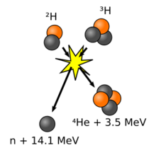
همجوشی (گداخت) هسته‌ای یا فیوژن فرآیندی عکس عمل شکافت هسته‌ای است. در فرایند همجوشی هسته‌ای هسته‌های سبک مانند هیدروژن، دوتریوم و تریتیوم با یکدیگر همجوشی داده شده و هسته‌های سنگین‌تر و مقداری انرژی تولید می‌شود.
برای اینکه همجوشی امکان‌پذیر باشد هسته‌هایی که در واکنش وارد می‌شوند باید دارای انرژی جنبشی کافی باشند تا بر میدان الکترواستاتیکی پیرامونشان فائق آیند. بنابر این دماهای وابسته به واکنش‌های همجوشی فوق‌العاده بالاست.
در سال ۱۹۵۲ اولین انفجار آزمایشی گرماهسته‌ای باعث آزاد شدن مقدار زیادی انرژی کنترل‌نشده شد. این آزمایش نشان داد که اگر دمای یک گاز متشکل از ذرات باردار - پلاسما - با چگالی بالا تا حد ۵۰ میلیون درجه کلوین افزایش یابد، باعث ایجاد واکنش همجوشی هسته‌ای در گاز یونیده می‌شود. پس از انفجار موفقیت آمیز بمب هیدروژنی جستجو برای آزاد کردن کنترل شده انرژی همجوشی شروع شد.
گرمای همجوشی به مفهوم گرمای حاصله از همجوشی هسته‌ای است
تئوری اتمی دالتون
مدل های اتمی
عدد های اتمی و جرمی
ایزوتوپ ها
مفهوم یون
انرژی هسته ای
فرمول شیمایی
چگونگی همجوشی دوتریوم و تریتیوم

Slide 21
فوزیون
در این نوع واکنش هسته های اتم سبک با یکدیگر ترکیب میشوند و هسته های سنگین تر را تشکیل میدهند.
در طی این عمل انرژی زیادی آزاد میگردد . در این واکنش نیز بخشی از جرم به انرژی تبدیل می شود مانند تبدیلاتم های هیدروژن به هلیم.
انرژی خورشید و دیگر ستارگان از واکنش همجوشی هسته ای تامین میشود.از این واکنش در بمب های هیدروژنی نیز استفاده شده است ولی دانشمندان تا به حال نتوانستند از انرژی آن برای تولی الکتریسیته در نیروگاه های همجوشی هسته ای استفاده نمایند.
تئوری اتمی دالتون
مدل های اتمی
عدد های اتمی و جرمی
ایزوتوپ ها
مفهوم یون
انرژی هسته ای
فرمول شیمایی

Slide 22
مفهوم یون
دانستید که در حالت عادی اتم خنثی است ذراتی که تعداد الکترون ها وپروتون های نیز برابر نیست ، یون نامیده میشوند. یون ها به دو دسته ی مثبت ومنفی تقسیم می شوند.
یون های منفی(آنیون)
یون های مثبت (کاتیون)
تئوری اتمی دالتون
مدل های اتمی
عدد های اتمی و جرمی
ایزوتوپ ها
مفهوم یون
انرژی هسته ای
فرمول شیمایی

Slide 23
آنیون
چنان چه اتمی الکترون جذب کند و تعداد الکترون های آن از پروتون هایش بیشتر شود آن ذره بار منفی پیدا خواهد کرد. تعداد بار منفی یک آنیون به تعداد الکترونی که بیشتر از پروتون هایش دارد بستگی دارد .برای نمایش نوع بار و تعداد آن اطلاعات مربوطه را در گوشه ی سمت راست بالای نماد شیمیایی عنصر می نویسند.
$n^{3−}$ دارای سه بار منفی می باشد و ${cl}^{−}$ دارای یک بار منفی است.
تعداد بار الکتریکی +=zتعداد الکترون ها در یون منفی
تئوری اتمی دالتون
مدل های اتمی
عدد های اتمی و جرمی
ایزوتوپ ها
مفهوم یون
انرژی هسته ای
فرمول شیمایی

Slide 24
کاتیون
فلز ها به از دست دادن الکترون تمایل دارند . زمانی که یک اتم الکترون از دست میدهد تعداد بار های منفی اتم کمتر بارهای مثبت آن شده و ذره های مورد نظر مثبت میگردد.تعداد بارهای مثبت به تعداد کمبود الکترون آن ذره بستگی دارد.
${ca}^{2+}$ دارای سه بار منفی می باشد و ${na}^{+}$ دارای یک بار منفی است.
تئوری اتمی دالتون
مدل های اتمی
عدد های اتمی و جرمی
تعداد بار الکتریکی -=zتعداد الکترون ها در یون مثبت
ایزوتوپ ها
مفهوم یون
انرژی هسته ای
فرمول شیمایی

Slide 25
انرژی نخستین یونش
کم ترین میزان انرژی لازم برای جدا کردن یک مول الکترون از یک مول اتم خنثی در حال گاز را انرژی یونش می نامند. برای تعیین انرژی یونش یک عنصر، از بمباران الکترونی اتم های گازی یا بررسی طیف اتمی آن عنصر استفاده میشود .
مسلما دومین انرژی یونش یک اتم بیشتر از نخستین انرژی یونش آن است زیرا الکترون دوم از یون مثبت جدا میشود.چنان چه دومین الکترون (یا الکترون سوم) از لایه ای که به هسته نزدیکتر است جدا شود،انرژی یونش به شدت افزایش می یابد.
تئوری اتمی دالتون
مدل های اتمی
عدد های اتمی و جرمی
ایزوتوپ ها
مفهوم یون
انرژی هسته ای
فرمول شیمایی

Slide 26
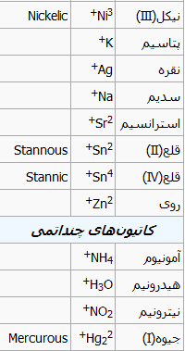
تئوری اتمی دالتون
مدل های اتمی
عدد های اتمی و جرمی
ایزوتوپ ها
مفهوم یون
انرژی هسته ای
فرمول شیمایی

Slide 27
خسته نباشید
قابل دریافت درhtc93.blog.ir
تئوری اتمی دالتون
مدل های اتمی
عدد های اتمی و جرمی
ایزوتوپ ها
مفهوم یون
انرژی هسته ای
فرمول شیمایی

